Slide 1
系統設計書-門診預約
Product Owner | 孫培然
Scrum Master | 李冠樺
Scrum Team | 陳瑞毅

Slide 2
系統設計大綱
UI & Event Binding​
ViewModel​
View Service
WebAPI Controller
Model Service
Stored Procedure
Interactive

Slide 3
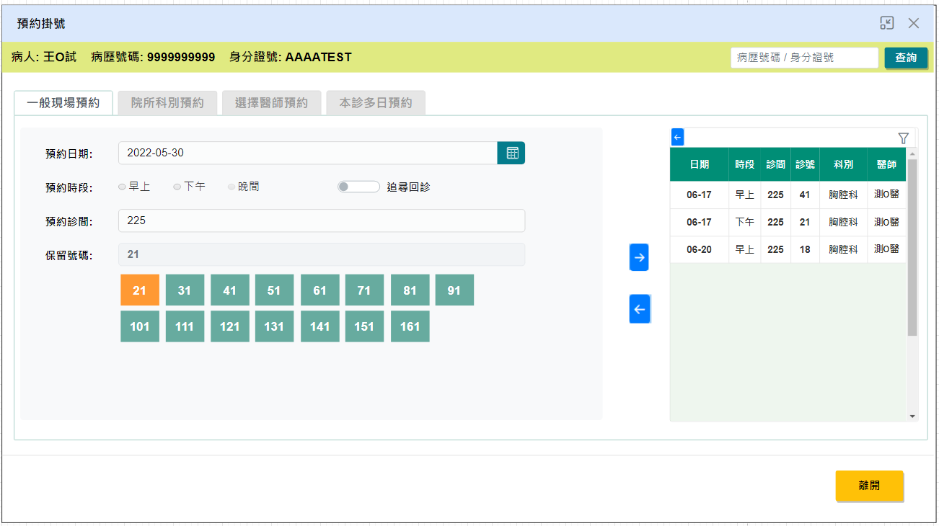

1. UI & Event Binding (1/7)
門診預約掛號系統
1-1 現場預約
* 搜尋病人
* 選擇預約日期、時段、診間、保留號碼
* 是否要追尋回診
* 展開詳細的掛號資料
* 篩選掛號資料
* 新增掛號資料
* 移除掛號資料
* 關閉視窗
1-2 詳細掛號資料
* 收起詳細資料
1-3 院所科別預約
* 選擇日期區間、院所、科別
* 選擇預約的時段及醫師
* 新增掛號資料
* 移除掛號資料
1-4 選擇醫師預約
* 輸入醫師代碼或姓名
* 或是直接在下方點選姓氏
* 選擇欲預約的醫師
* 選擇欲預約的時間
* 新增掛號資料
* 移除掛號資料
1-5 本診多日預約
* 選擇欲預約的時間
* 新增掛號資料
* 移除掛號資料
OpdAppointment
序 | 事件名稱
1 | onPatientSearch ($event)
2 | onCalendarShow()
3 | onPeriodSelect($event)
4 | onVisitTrack($event)
5 | onClinicEdit($event)
6 | onOrderSelect ($event)
7 | onTableExpand()
8 | onListFilter($event)
9 | onSaveClick($event)
10 | onRowRemoveClick ($event)
11 | onDialogClose()
❶
❽
❷
❸
❹
❺
➒
❻
➓
OnSiteAppointment
Appointment
List
❼
⓫
Notes:
[建議] * Outpatient --> Opd * CartList ---> List
* SceneAppointment --> OnSiteAppointment
* 事件名稱確認是否以 on + 名詞+動詞

Slide 4
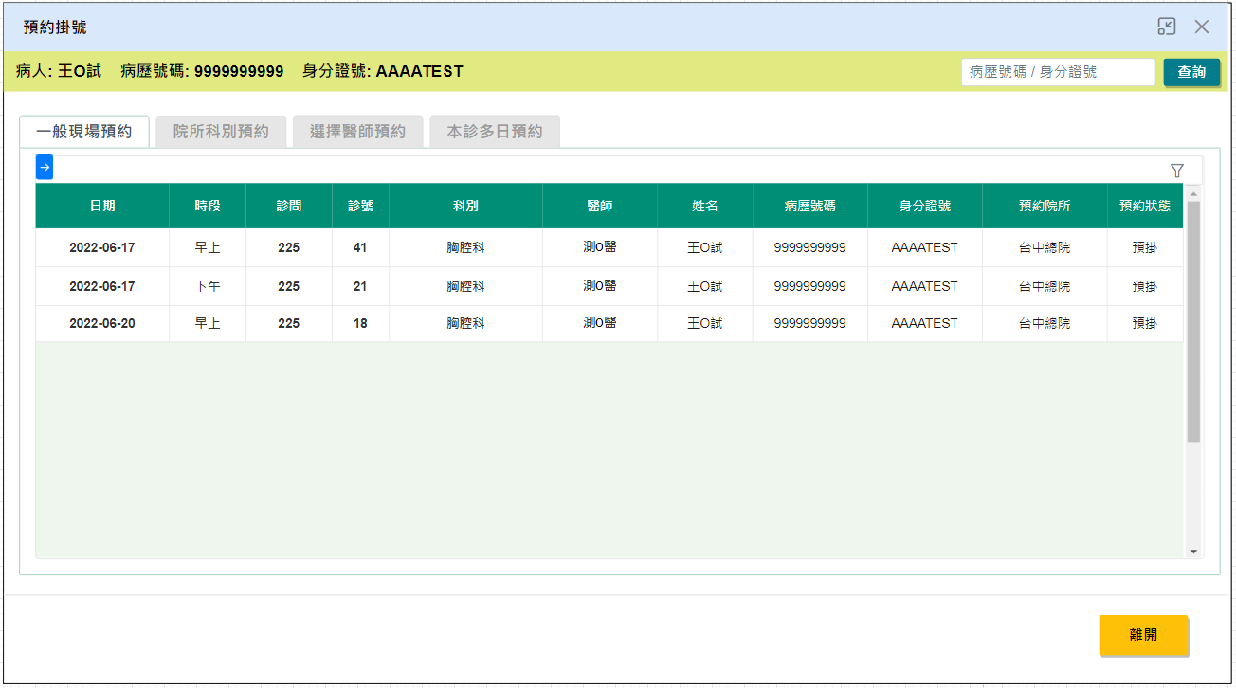

1. UI & Event Binding (2/7)
門診預約掛號系統
1-1 現場預約
* 搜尋病人
* 選擇預約日期、時段、診間、保留號碼
* 是否要追尋回診
* 展開詳細的掛號資料
* 篩選掛號資料
* 新增掛號資料
* 移除掛號資料
* 關閉視窗
1-2 詳細掛號資料
* 收起詳細資料
1-3 院所科別預約
* 選擇日期區間、院所、科別
* 選擇預約的時段及醫師
* 新增掛號資料
* 移除掛號資料
1-4 選擇醫師預約
* 輸入醫師代碼或姓名
* 或是直接在下方點選姓氏
* 選擇欲預約的醫師
* 選擇欲預約的時間
* 新增掛號資料
* 移除掛號資料
1-5 本診多日預約
* 選擇欲預約的時間
* 新增掛號資料
* 移除掛號資料
序 | 事件名稱
1 | onTableExpand()
❶
Notes:
[建議] * onTableFold() --> onTableExpand() 與上一頁相同

Slide 5
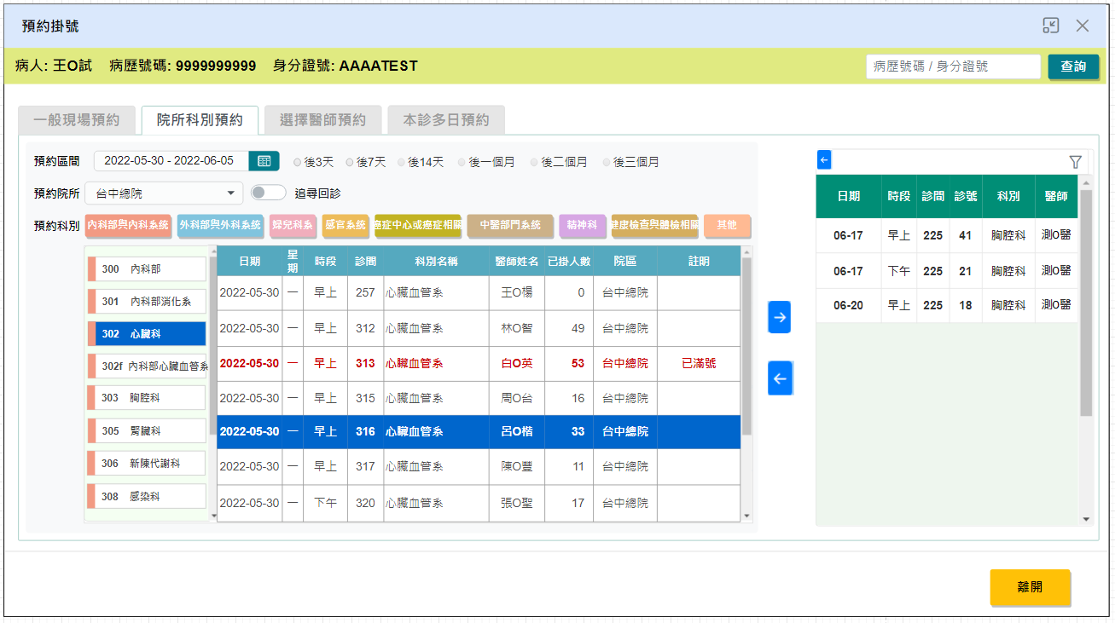
1. UI & Event Binding (3/7)
門診預約掛號系統
1-1 現場預約
* 搜尋病人
* 選擇預約日期、時段、診間、保留號碼
* 是否要追尋回診
* 展開詳細的掛號資料
* 篩選掛號資料
* 新增掛號資料
* 移除掛號資料
* 關閉視窗
1-2 詳細掛號資料
* 收起詳細資料
1-3 院所科別預約
* 選擇日期區間、院所、科別
* 選擇預約的時段及醫師
* 新增掛號資料
* 移除掛號資料
1-4 選擇醫師預約
* 輸入醫師代碼或姓名
* 或是直接在下方點選姓氏
* 選擇欲預約的醫師
* 選擇欲預約的時間
* 新增掛號資料
* 移除掛號資料
1-5 本診多日預約
* 選擇欲預約的時間
* 新增掛號資料
* 移除掛號資料
序 | 事件名稱
1 | onDatePeriod($event)
2 | onHospitalSelect($event)
3 | onMainDivision($event)
4 | onSubDivision($event)
5 | onRowSelect($event)
❶
❷
❸
❹
❺
DivisionAppointment

Slide 6
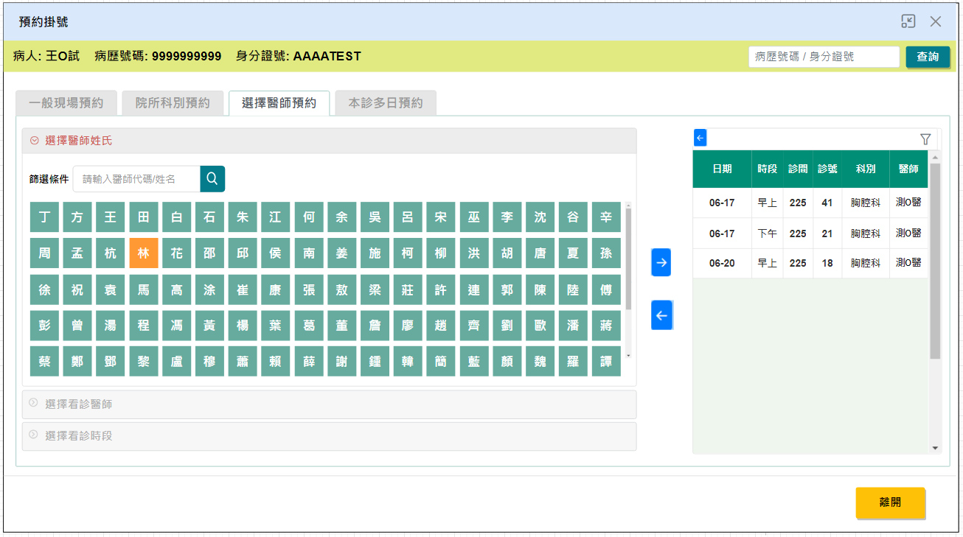
1. UI & Event Binding (4/7)
門診預約掛號系統
1-1 現場預約
* 搜尋病人
* 選擇預約日期、時段、診間、保留號碼
* 是否要追尋回診
* 展開詳細的掛號資料
* 篩選掛號資料
* 新增掛號資料
* 移除掛號資料
* 關閉視窗
1-2 詳細掛號資料
* 收起詳細資料
1-3 院所科別預約
* 選擇日期區間、院所、科別
* 選擇預約的時段及醫師
* 新增掛號資料
* 移除掛號資料
1-4 選擇醫師預約
* 輸入醫師代碼或姓名
* 或是直接在下方點選姓氏
* 選擇欲預約的醫師
* 選擇欲預約的時間
* 新增掛號資料
* 移除掛號資料
1-5 本診多日預約
* 選擇欲預約的時間
* 新增掛號資料
* 移除掛號資料
序 | 事件名稱
1 | onSearchKeyUp($event)
2 | onLastNameSelect($event)
❶
❷
DoctorAppointment

Slide 7
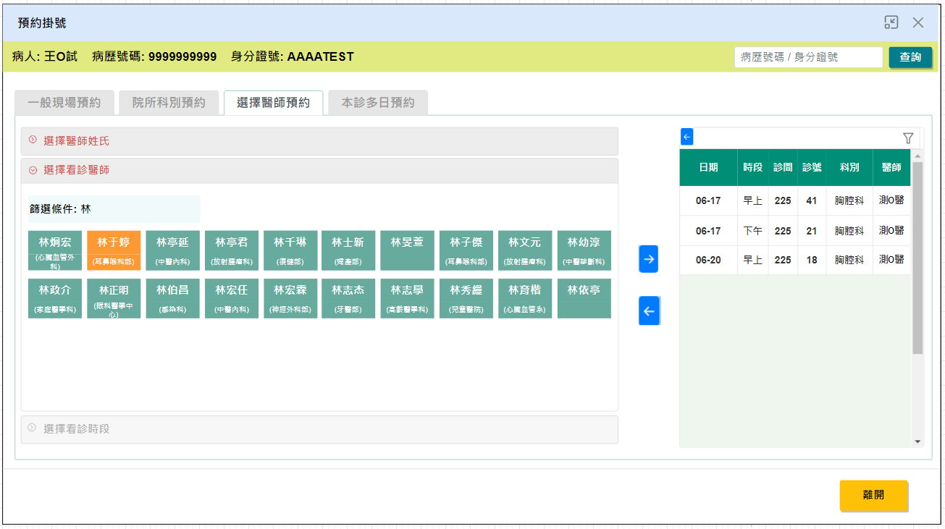
1. UI & Event Binding (5/7)
門診預約掛號系統
1-1 現場預約
* 搜尋病人
* 選擇預約日期、時段、診間、保留號碼
* 是否要追尋回診
* 展開詳細的掛號資料
* 篩選掛號資料
* 新增掛號資料
* 移除掛號資料
* 關閉視窗
1-2 詳細掛號資料
* 收起詳細資料
1-3 院所科別預約
* 選擇日期區間、院所、科別
* 選擇預約的時段及醫師
* 新增掛號資料
* 移除掛號資料
1-4 選擇醫師預約
* 輸入醫師代碼或姓名
* 或是直接在下方點選姓氏
* 選擇欲預約的醫師
* 選擇欲預約的時間
* 新增掛號資料
* 移除掛號資料
1-5 本診多日預約
* 選擇欲預約的時間
* 新增掛號資料
* 移除掛號資料
序 | 事件名稱
1 | onDoctorSelect($event)
❶

Slide 8
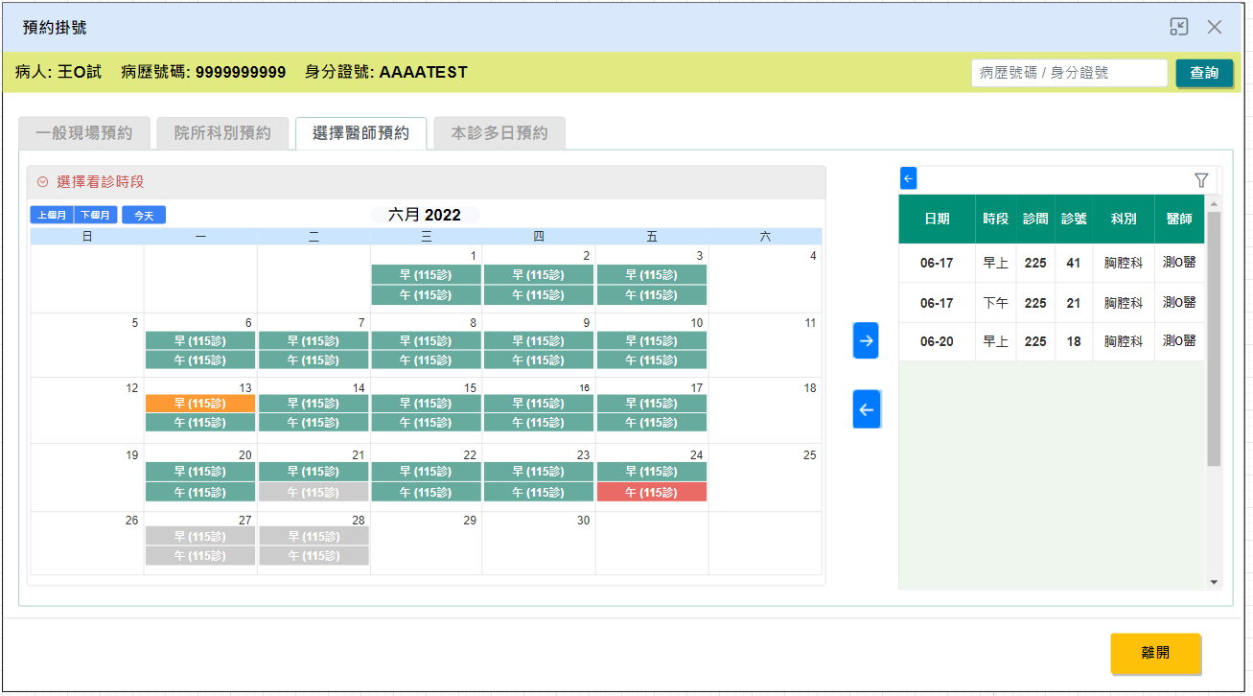
1. UI & Event Binding (6/7)
門診預約掛號系統
1-1 現場預約
* 搜尋病人
* 選擇預約日期、時段、診間、保留號碼
* 是否要追尋回診
* 展開詳細的掛號資料
* 篩選掛號資料
* 新增掛號資料
* 移除掛號資料
* 關閉視窗
1-2 詳細掛號資料
* 收起詳細資料
1-3 院所科別預約
* 選擇日期區間、院所、科別
* 選擇預約的時段及醫師
* 新增掛號資料
* 移除掛號資料
1-4 選擇醫師預約
* 輸入醫師代碼或姓名
* 或是直接在下方點選姓氏
* 選擇欲預約的醫師
* 選擇欲預約的時間
* 新增掛號資料
* 移除掛號資料
1-5 本診多日預約
* 選擇欲預約的時間
* 新增掛號資料
* 移除掛號資料
序 | 事件名稱
1 | onDateSearch($event)
2 | onDateSelect($event)
❶
❷

Slide 9
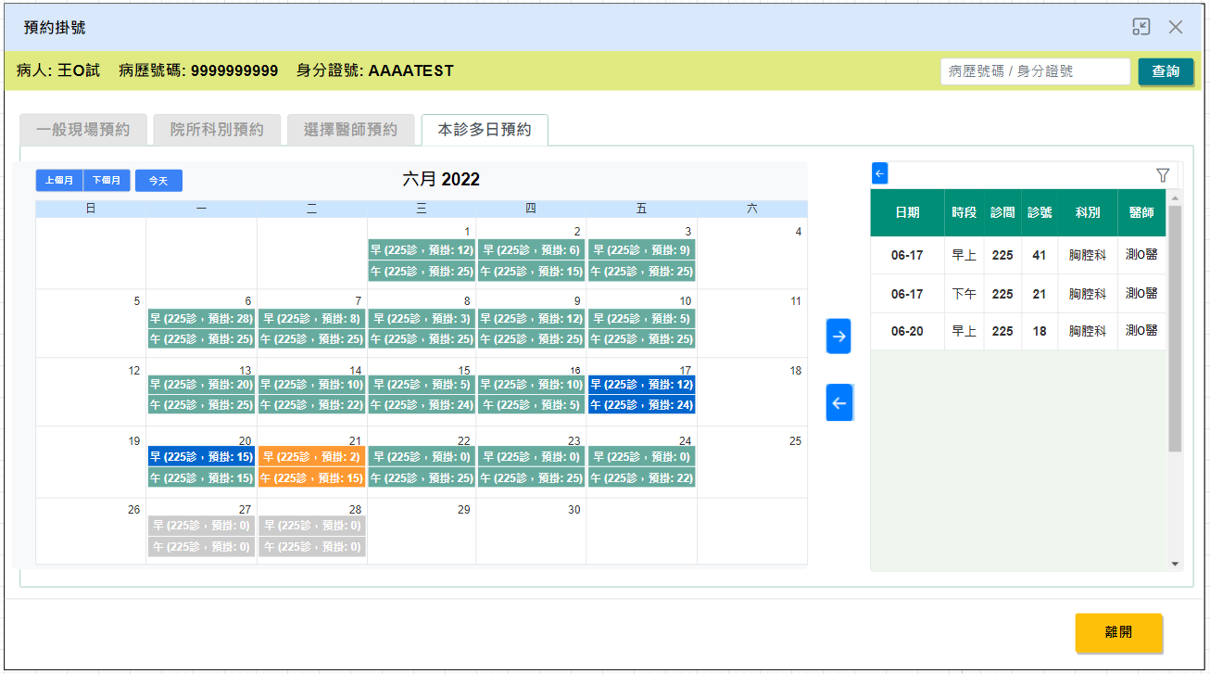
1. UI & Event Binding (7/7)
門診預約掛號系統
1-1 現場預約
* 搜尋病人
* 選擇預約日期、時段、診間、保留號碼
* 是否要追尋回診
* 展開詳細的掛號資料
* 篩選掛號資料
* 新增掛號資料
* 移除掛號資料
* 關閉視窗
1-2 詳細掛號資料
* 收起詳細資料
1-3 院所科別預約
* 選擇日期區間、院所、科別
* 選擇預約的時段及醫師
* 新增掛號資料
* 移除掛號資料
1-4 選擇醫師預約
* 輸入醫師代碼或姓名
* 或是直接在下方點選姓氏
* 選擇欲預約的醫師
* 選擇欲預約的時間
* 新增掛號資料
* 移除掛號資料
1-5 本診多日預約
* 選擇欲預約的時間
* 新增掛號資料
* 移除掛號資料
序 | 事件名稱
1 | onDateSearch($event)
2 | onDateSelect($event)
❶
❷
ClinicAppointment

Slide 10
2. ViewModel (1/2)
OpdAppointmentOption
欄位中文名稱 | Name |  | DataType
預約日期 | + visitDate | : | Date
預約時段 | + visitSction | : | string
病人資料 | + patient | : | Patient
預約醫師 | + doctor | : | Doctor
預約院所 | + hospital | : | Hospital
預約科別 | + division | : | Division
是否看診 | + isVisit | : | boolean
預約來源 | + visitSource | : | string
追尋回診 | + isReturnVisit | : | boolean
Doctor
欄位中文名稱 | Name |  | DataType
員工代號 | + empNo | : | String
中文姓名 | + empName | : | String
科別部門 | + departNo | : | string
Patient
欄位中文名稱 | Name |  | DataType
病人姓名 | + ptName | : | String
身分證號 | + idNo | : | String
病歷號碼 | + chartNo | : | String
Notes:
[建議] * 自定義的型別通常會是英文大寫
* 日期型別 Date * 欄位中文名稱建議字數長度一致

Slide 11
2. ViewModel (2/2)
Hospital
欄位中文名稱 | Name |  | DataType
院所名稱 | + hospName | : | String
院區代碼 | + branchNo | : | String
診間資訊 | + clinic | : | Clinic
Division
欄位中文名稱 | Name |  | DataType
主科別 | + mainDiv | : | String
副科別 | + subDiv | : | SubDivision
SubDivision
欄位中文名稱 | Name |  | DataType
科別代碼 | + divCode | : | String
科別名稱 | + divName | : | String
Clinic
欄位中文名稱 | Name |  | DataType
診間號碼 | + roomNo | : | String
看診號碼 | + seqNo | : | Number
保留號碼 | + reserveNo | : | ReserveNo
是否額滿 | + isFull | : | Boolean
ReserveNo
欄位中文名稱 | Name |  | DataType
號碼 | + reservedNo | : | number
狀態 | + status | : | Boolean
Notes:
[建議]
* seqNp --> seqNo (number)

Slide 12
3. View Service (1/4)
Page​ | Description​ | Property / Event​ | View Service ​ | Input​ | Output​
現場預約 | 畫面初始設定​ | ngOnInit()​ | getAppointmentInfo() | chartNo | OpdAppointmentOption[]
 |  |  | getClinic() |  | Clinic[]
 | 按下查詢按鈕​ | onPatientSearch($event)​ | getNewPatient()​ | ​idNo、chartNo | ​OpdAppointmentOption[]
 | 按下儲存按鈕​ | onSaveClick($event)​ | setAppointmentInfo()​ | ​OpdAppointmentOption[] | ​true、false
 | 按下刪除按鈕 | ​onRowRemoveClick($event)​ | RemoveAppointment()​ | ​RowId | true、false

Slide 13
3. View Service (2/4)
Page​ | Description​ | Property / Event​ | View Service ​ | Input​ | Output​
院所科別預約 | 畫面初始設定​ | ngOnInit()​ | getHospital() | branchNo | Hospital[]
 |  |  | getDivision() |  | Division[]
 | 按下副類別按鈕 | onSubDivision($event) | getNewHospital() | Date、HospName、DivName | Hospital[]
 | 按下儲存按鈕​ | onSaveClick($event)​ | setAppointmentInfo()​ | ​OpdAppointmentOption[] | ​true、false
 | 按下刪除按鈕 | ​onRowRemoveClick($event)​ | RemoveAppointment()​ | ​RowId | true、false

Slide 14
3. View Service (3/4)
Page​ | Description​ | Property / Event​ | View Service ​ | Input​ | Output​
選擇醫師預約 | 畫面初始設定​ | ngOnInit()​ | getDoctor() |  | Doctor[]
 |  |  | getClinic() |  | Clinic[]
 | 按下選擇日期按鈕 | onDateSelect($event) | getNewClinic() | visitDate | Clinic[]
 | 按下儲存按鈕​ | onSaveClick($event)​ | setAppointmentInfo()​ | ​OpdAppointmentOption[] | ​true、false
 | 按下刪除按鈕 | ​onRowRemoveClick($event)​ | RemoveAppointment()​ | ​RowId | true、false

Slide 15
3. View Service (4/4)
Page​ | Description​ | Property / Event​ | View Service ​ | Input​ | Output​
本診多日預約 | 畫面初始設定​ | ngOnInit()​ | getClinic() |  | Clinic[]
 | 按下選擇日期按鈕 | onDateSelect($event) | getNewClinic() | visitDate | Clinic[]
 | 按下儲存按鈕​ | onSaveClick($event)​ | setAppointmentInfo()​ | ​OpdAppointmentOption[] | ​true、false
 | 按下刪除按鈕 | ​onRowRemoveClick($event)​ | RemoveAppointment()​ | ​RowId | true、false

Slide 16
4. WebAPI Controller
Description​ | Method​ | URL(/webApi/appPage/)​ | Input​ | Output​
取得特定病人預約資料 | GET | getAppointmentInfo() | chartNo | OpdAppointmentOption[]
取得診間資料 | GET | getClinic() |  | Clinic[]
取得特定院所資料 | GET | getHospital() | branchNo | Hospital[]
取得科別資料 | GET | getDivision() |  | Division[]
取得全院醫師資料 | GET | getDoctor() |  | Doctor[]
儲存​新的預約資料 | POST | setAppointmentInfo()​ | ​OpdAppointmentOption[] | ​true、false
刪除特定預約資料 | DELETE | RemoveAppointment()​ | ​RowId | true、false

Slide 17
5. Model Service
Description​ | URL(/webApi/appPage/)​ | Input​ | Output​
取得特定病人預約資料 | getAppointmentInfo() | chartNo | OpdAppointmentOption[]
取得診間資料 | getClinic() |  | Clinic[]
取得特定院所資料 | getHospital() | branchNo | Hospital[]
取得科別資料 | getDivision() |  | Division[]
取得全院醫師資料 | getDoctor() |  | Doctor[]
儲存​新的預約資料 | setAppointmentInfo()​​ | ​OpdAppointmentOption[] | ​true、false
刪除特定預約資料 | RemoveAppointment()​ | ​RowId | true、false

Slide 18
6. Stored Procedure
Description​ | URL(/webApi/appPage/)​ | Input​ | Output​
取得特定病人預約資料 | getAppointmentInfo() | chartNo | OpdAppointmentOption[]
取得診間資料 | getClinic() |  | Clinic[]
取得特定院所資料 | getHospital() | branchNo | Hospital[]
取得科別資料 | getDivision() |  | Division[]
取得全院醫師資料 | getDoctor() |  | Doctor[]
儲存​新的預約資料 | setAppointmentInfo()​ | ​OpdAppointmentOption[] | ​true、false
刪除特定預約資料 | RemoveAppointment()​ | ​RowId | true、false

Slide 19
7. Interactive (1/4)
webapp
webapi
model
stored procedure
app-manager
app-manager
app-manager
getAppointmentInfo 取得特定病人預約資料
(View)
onsite-appointment-view
現場預約
(Controller)
onsite-appointment
現場預約
(Model)
onsite-appointment 現場預約
getClinic 取得診間資料
getAppointmentInfo()
getAppointmentInfo()
getAppointmentInfo()
getClinic()
getClinic()
getClinic()
setAppointmentInfo 儲存預約掛號資料
getNewPatient()​
setAppointmentInfo()
setAppointmentInfo()
setAppointmentInfo()
RemoveAppointment()
RemoveAppointment()
RemoveAppointment 移除特定預約掛號資料
RemoveAppointment()
modules.viewmodel

Slide 20
7. Interactive (2/4)
webapp
webapi
model
stored procedure
app-manager
app-manager
app-manager
getHospital 取得特定院所資料
(View)
division-appointment-view
院所科別預約
(Controller)
division-appointment-view
院所科別預約
(Model)
division-appointment-view 院所科別預約
getDivision 取得診間資料
getHospital()
getHospital()
getHospital()
getDivision()
getDivision()
getDivision()
setAppointmentInfo 儲存預約掛號資料
getNewHospital()
setAppointmentInfo()
setAppointmentInfo()
setAppointmentInfo()
RemoveAppointment()
RemoveAppointment()
RemoveAppointment 移除特定預約掛號資料
RemoveAppointment()
modules.viewmodel

Slide 21
7. Interactive (3/4)
webapp
webapi
model
stored procedure
app-manager
app-manager
app-manager
getDoctor 取得醫師資料
(View)
doctor-appointment-view
選擇醫師預約
(Controller)
doctor-appointment-view
選擇醫師預約
(Model)
doctor-appointment-view 選擇醫師預約
getClinic 取得診間資料
getDoctor()
getDoctor()
getDoctor()
getClinic()
getClinic()
getClinic()
setAppointmentInfo 儲存預約掛號資料
getNewClinic()
setAppointmentInfo()
setAppointmentInfo()
setAppointmentInfo()
RemoveAppointment()
RemoveAppointment()
RemoveAppointment 移除特定預約掛號資料
RemoveAppointment()
modules.viewmodel

Slide 22
7. Interactive (4/4)
webapp
webapi
model
stored procedure
app-manager
app-manager
app-manager
getClinic 取得特定病人預約資料
(View)
clinic-appointment-view
本診多日預約
(Controller)
clinic-appointment-view
本診多日預約
(Model)
clinic-appointment-view 本診多日預約
setAppointmentInfo 儲存預約掛號資料
getClinic()
getClinic()
getClinic()
RemoveAppointment 移除特定預約掛號資料
getNewClinic
setAppointmentInfo()
setAppointmentInfo()
setAppointmentInfo()
RemoveAppointment()
RemoveAppointment()
RemoveAppointment()
modules.viewmodel

